Slide 1




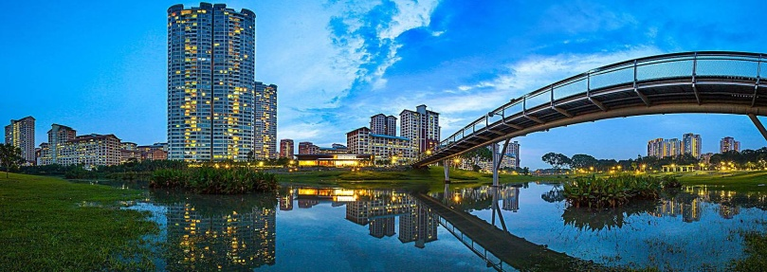



苏州天一信德环保科技有限公司
守护碧水蓝天，创造品质生活

Slide 2
目录/Contents
01
公司介绍
02
主营业务
03
产品及解决方案
04
公司业绩

Slide 3
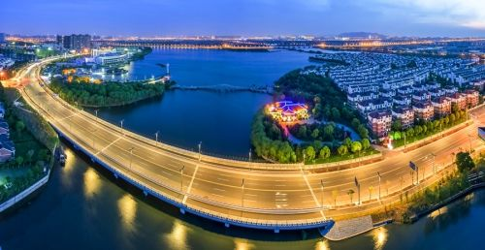
01
公司介绍
Environment
Protection

Slide 4
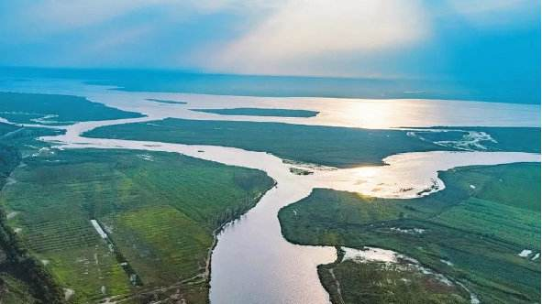







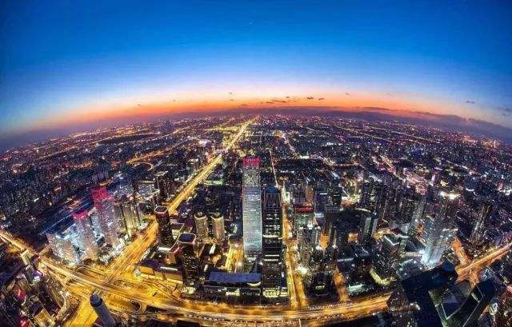
企业愿景 成为环境质量监控领域的国际智业集团
公司使命 守护蓝天碧水 创造品质生活
企业价值观 人以信立 业因敬成 利由钝生 财唯德恒
公司目标 立足资本市场实现跨越式发展，做全国环境质量监管领域领航企业

Slide 5
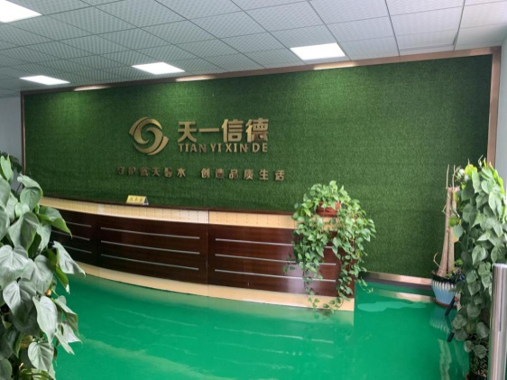
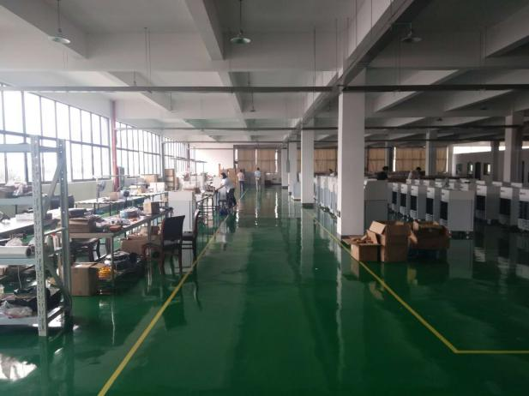
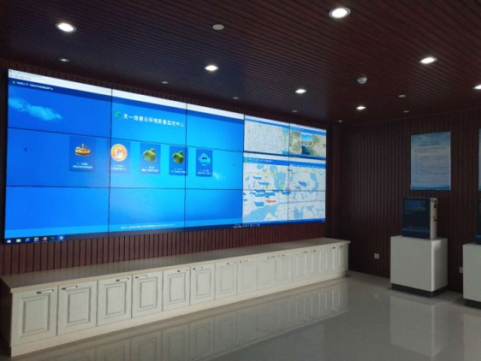
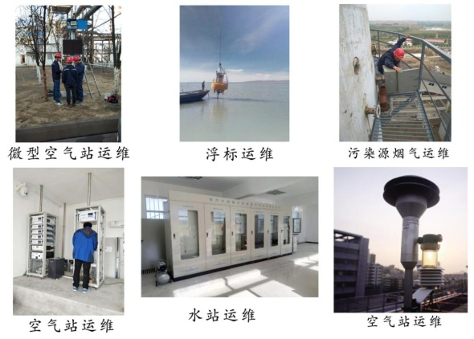
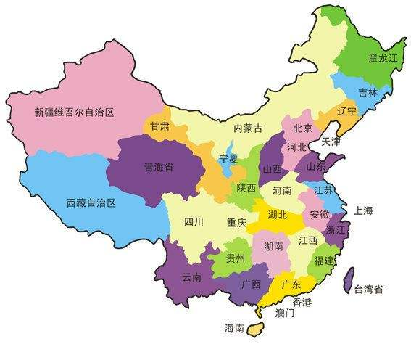
一． 公司概述
苏州天一信德环保科技有限公司（简称天一信德），注册资本6300万元，总部坐落于中国的经济强市-苏州市，是先进的环境承载力
“一揽子”解决方案的提供者，是国内总量监控系统建设的开创者之一，是国内过程工况监控系统建设的开创者之一。
天一信德主营业务包括：环境监测，环境总量监管，环境监察辅助执法，环境服务。专注于为客户提供环保技术应用服务和环保解决方案。产品广泛应用于环保，水利，垃圾焚烧，火电，化工，石化，制药，玻璃，印染，金属加工，能源以及科学研究等众多行业。公司业务范围遍及华东，华北，华南，西北，西南及中部地区各省。
天一信德下辖一家全资子公司，4家分公司（山西，青海，江阴，淮南），2个生产基地（苏州，石家庄）
Environment Protection
苏州集团总部
山西分公司
青海分公司
江阴分公司
淮南分公司
2个生产基地
苏州
石家庄

Slide 6

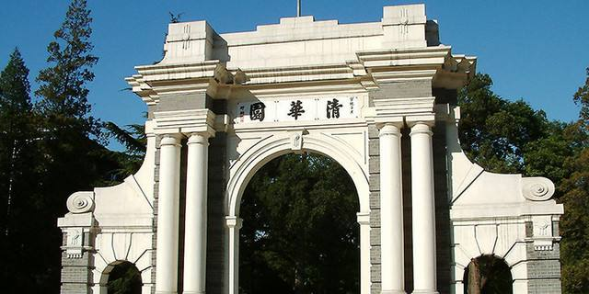

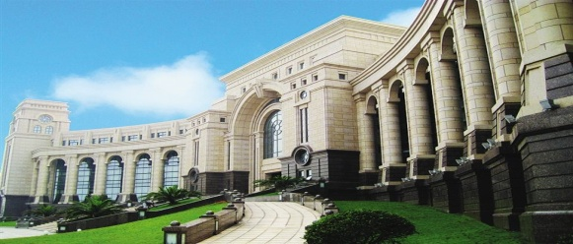

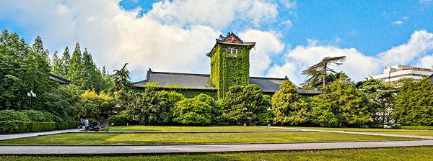
二． 研发实力和资质认证
天一信德目前职工人数260余名，其中硕士研究生及以上学历30名。公司拥有30多项专利技术，16个软件著作权，相继开发了十多个在国内领先、适应市场需求的高新技术产品。公司与清华大学、复旦大学、南京大学、苏州大学等高等院校、多家行业知名企业建立了长期良好的合作关系，致力于环境监测、环境排污许可总量监管、环境监察执法、环境服务四大板块的研发与销售工作，取得了良好的经营业绩，并得到用户的高度认可。
迄今为止，已在江苏、浙江、河北、河南、山西、内蒙古、安徽、广东、宁夏、青海、黑龙江、贵州、四川等全国各地安装了5000余台套各种智能环保监测、监管设备及省、市、县区级监控管理平台，获得各级政府环保部门及企事业用户单位普遍好评。其中在安徽淮南、江苏苏州、江阴、浙江绍兴、河北石家庄、邯郸等城市的应用得到国家环保部的认可，央视新闻联播及地方报纸媒体对此进行过专项报道。

Slide 7


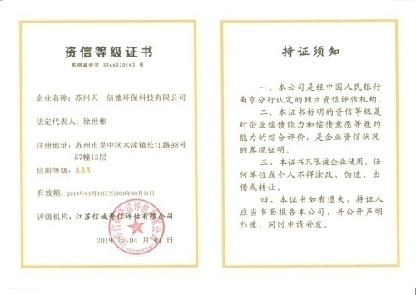
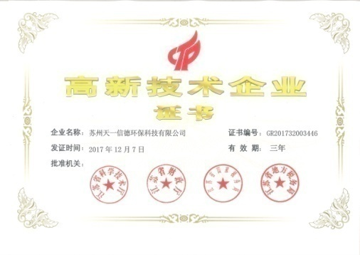
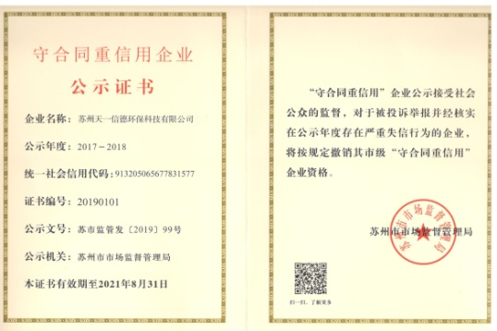
高新技术企业证书，江苏省重质量、诚信AAA级品牌企业，企业信用等级证书AAA等8项企业诚信，资质类荣誉证书。

Slide 8
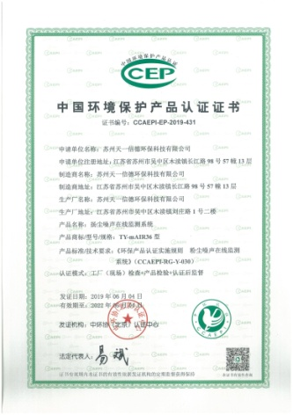
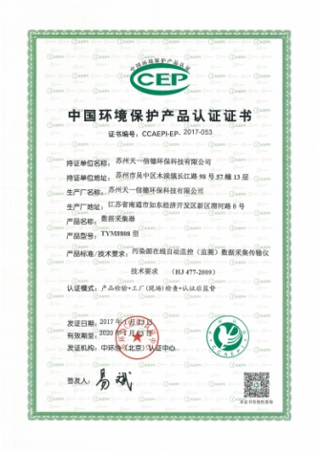
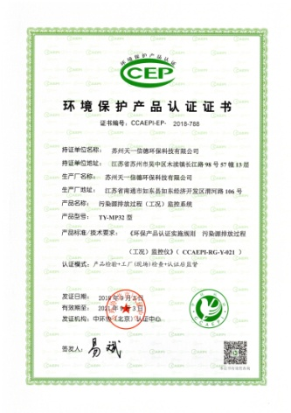
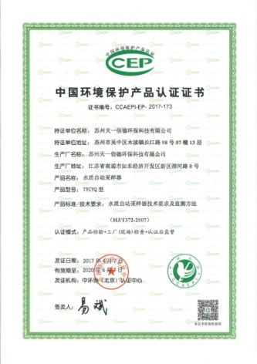
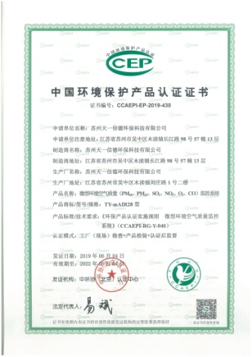
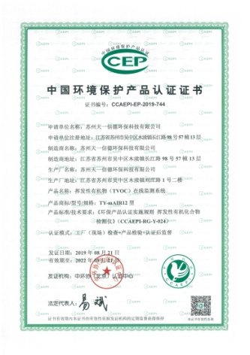
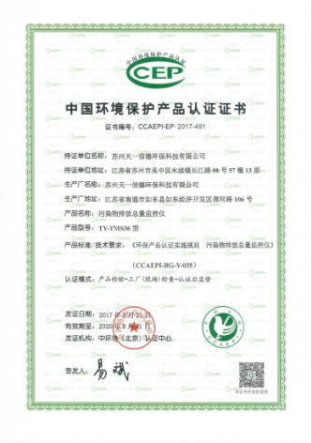
中国环境服务认证证书（水），国家重点环境保护实用技术示范工程，苏州市智能环境监测功能工程技术研究中心，中国环境保护产品认证证书-TY-TMS36型污染物排放总量监控仪等11项企业环保资质证书。
高新技术产品认定证书—TYCYQ型水质自动采样器，数据采集器，高新技术产品认定证书—废气处理过程工况监控系统，高新技术产品认定证书—IC卡污染物总量监控管理系统等8项认定证书。

Slide 9
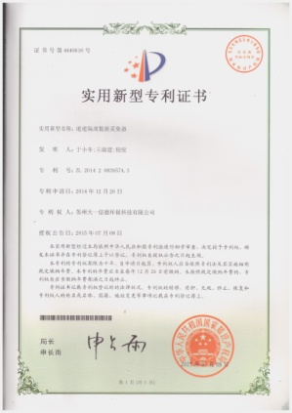
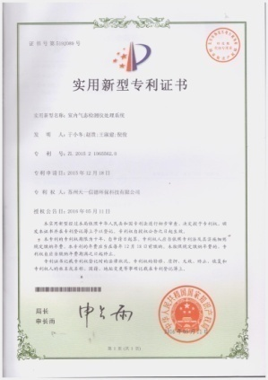
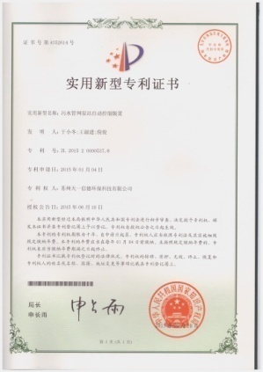
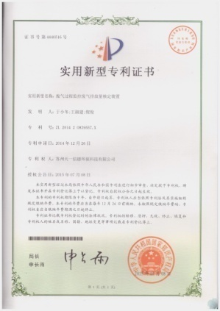
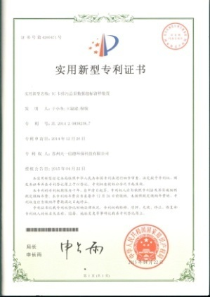
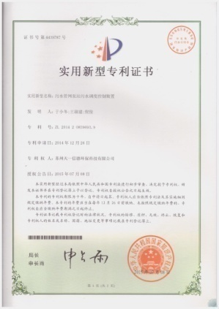
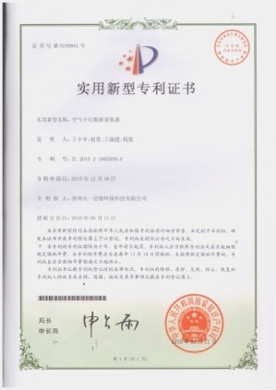
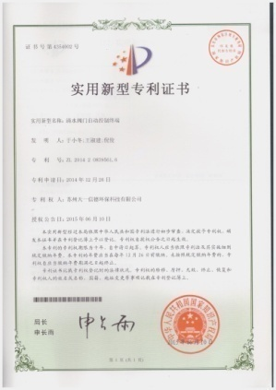
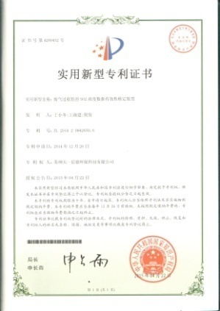
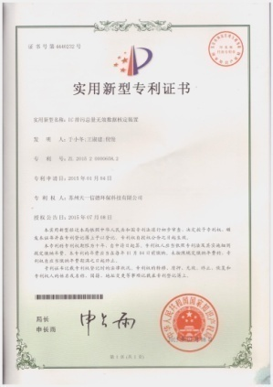
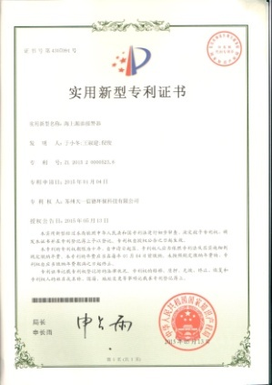
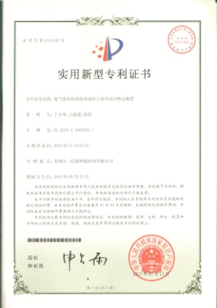
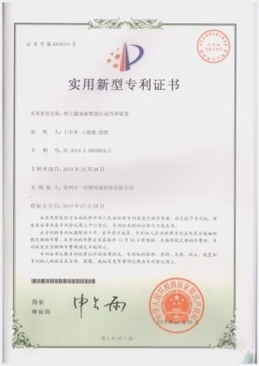
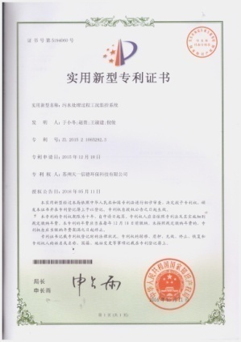
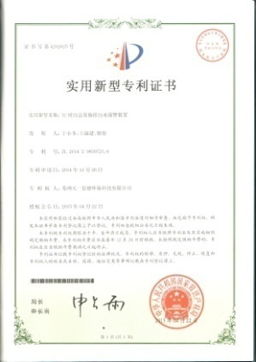
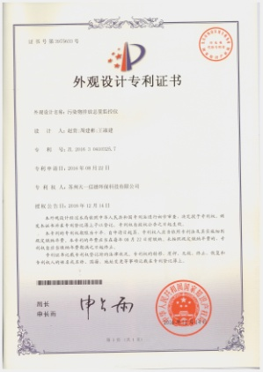
TVOC在线监测系统，流域总量监控系统，能源数据集中采集终端软件，污染物总量核算监控系统，ＩＣ卡充值交易系统，总量控制器软件等15项信息系统集成服务资质，软件著作权登记证书。

Slide 10
三. 政府扶持、奖励记录
l 2014年度申报的“污染源排污权交易管理系统的研发”课题，获得河北省战略性新兴产业发展资金资助。
l 2014年度申报的“智能IC卡污染物总量控制与排污权交易系统的研发”课题，获得河北省科技计划项目资金资助。
l 2015年度申报的“污染物排放环境总量监控系统的研发”课题，获得石家庄市科学技术研究与发展计划资金资助。
l 2015年获得石家庄市工程实验室资金资助。
l 2015年度申报的“IC卡排污总量监控系统”课题，获得苏州吴中区工业企业转型升级专项扶持资金资助。
l 2015年度申报的“基于环保物联网的IC卡总量管理与排污权交易系统”课题，
获得苏州市市级加快信息化建设专项资金资助。
l 2016年度申报的“污染源排放过程（工况）监控及应急指挥系统”课题，
获得河北省科技型中小企业技术创新资金资助。
l 2016年度申报的“基于环保大数据应用的污染物排放总量监控系统的研发
与产业化”课题，获得苏州市科技计划项目重点产业技术创新专项资金资助。
l 2016年度申报的“基于云的环保监测设备运行维护服务监控调度管理平台”
课题，获得苏州吴中区现代服务业专项引导资金资助。
l 2017年度申报的“关键技术研发项目”课题，获得木渎镇创新转型产业发展
资金扶持。
l 2017年度申报的“苏州市智能环境监测工程技术研究中心”课题项目，
获得吴中区科技局以及吴中区财政局的扶持资金资助。

Slide 11

02
主营业务
Environment
Protection

Slide 12


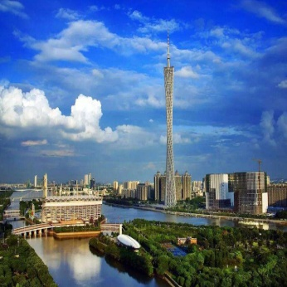

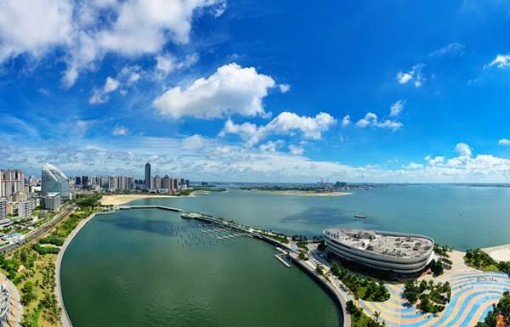


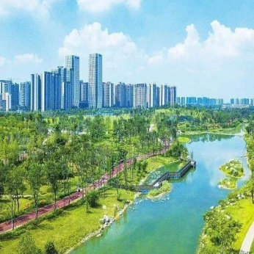

环境监测业务-大气环境
环境监察辅助执法系统
水环境
环境排污总量监管
环境咨询

Slide 13
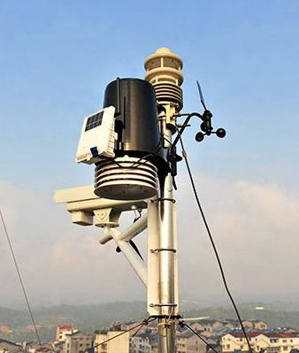




污染源排放在线监测
VOCs在线监测仪，TY-mAIR厂界监测微型站，TVOC监测仪
空气质量监测
空气微型传感器，O₃在线监测仪，NO_{X}在线监测仪，CO在线监测仪，SO₂在线监测仪
大气环境监测系统解决方案
空气微型监测站，空气小型监测站，空气常规监测站，空气雾霾监测站，空气超级监测站，机动车尾气监测，工业/建筑扬尘监测
环境监测业务-大气环境

Slide 14

水环境，污染源排放在线监测
NH3-N在线监测仪，TN在线监测仪，TP在线监测仪，重金属在线监测仪，氰化物在线监测仪。
水环境质量监测系统解决方案
微型趋势监测站，常规水质自动监测站，湖库浮标监测站，超级水质自动监测站，海洋浮标自动监测站。
环境监测业务-水环境

Slide 15
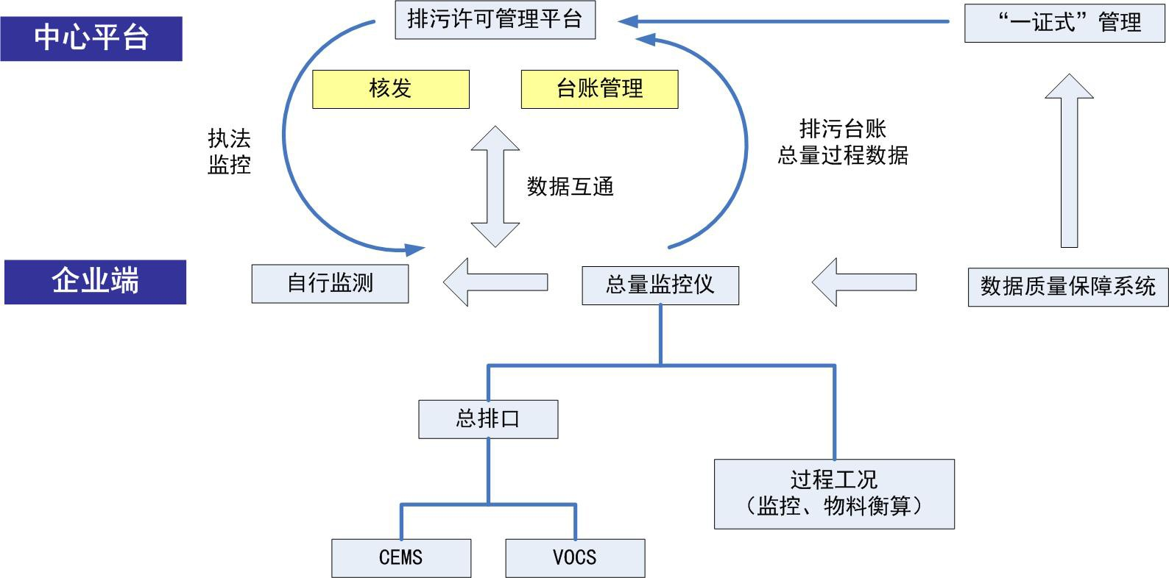
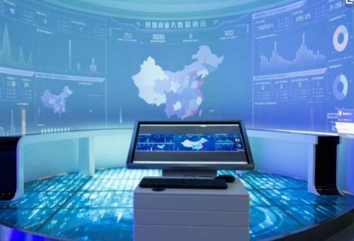
环境监察辅助执法系统

Slide 16
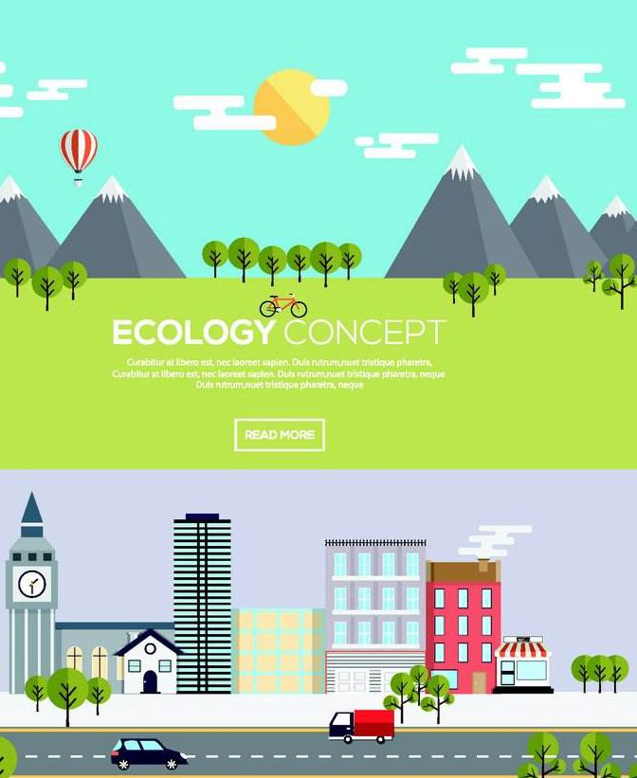
水环境
污染源废水在线监测及总量监控系统，污染源废水排放过程工况监控系统，工业园区废水排污纳管及调度管理系统
大气环境
污染源废气在线监测及总量监控系统，污染源废气排放过程工况监控系统，工业园区厂界气体污染在线立体防控系统，大气环境质量数据运维管理云平台，城市大气环境质量网格化实时监管及多尺度分析决策系统
固废
固体废弃物全生命周期过程监管系统
环境排污总量监管

Slide 17


水环境
重点流域/省/市/工业园区水环境质量大数据应用综合管理，流域跨界考核断面生态补偿管理系统，流域水环境质量预测及预警监控，流域水环境污染排放清单及源解析
大气环境
重点流域/省/市/工业园区大气环境质量大数据应用综合管理，
大气环境污染应急决策管理，城市大气环境质量（AQMS)排名
其他
排污许可证“一证式”管理及排污权交易系统，污染源废气排放环保税计量核算及征收管理，
企业清洁生产达标评估管理，重点流域/省/市/工业园区生态环境网络大数据应用综合管理平台
环境咨询

Slide 18



03
产品及解决方案

Slide 19
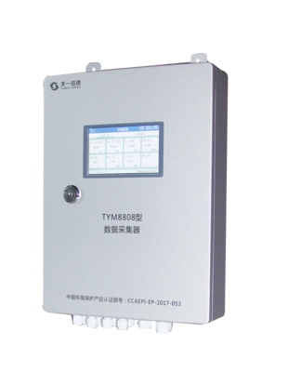
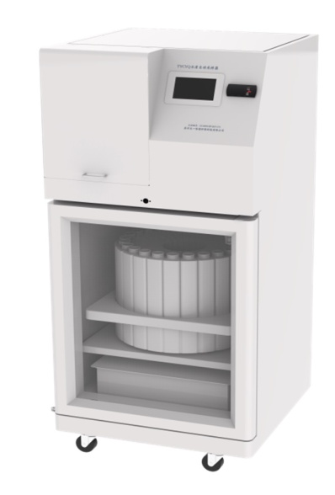
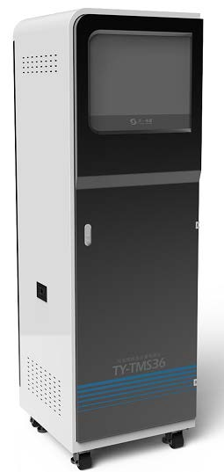
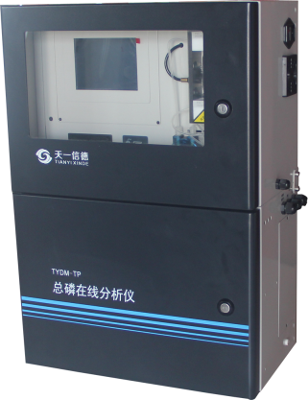
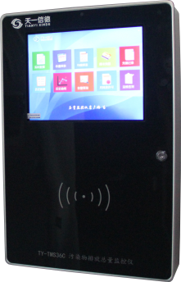

环保认证产品
系列水质在线分析仪
数采仪
远程水质采样器
总量监控仪
壁挂式

Slide 20







环保认证产品
水质浮标监测仪
厂界空气监测站
微型空气监测站
扬尘（噪声）监测站
固定站
岸基站
微型站

Slide 21





环保配用电监管系统
环保配用电监管系统以“一企一档” 为原则，采集企业生产设施与治理设施关键节点用电数据，设备状态，治污效果关键参数，排口监测等数据形成“产-治-排” 耦合数据，有效遏制企业违规操作与监测数据造假行为，反面也为企业合规有效运营提供自证依据，同时作为大气环境的“贡献者”，直观的影响着大气环境质量，反面又受到大气环境承载能力的制约。本系统解决了监测数据孤岛问题，自身就行成“产-治-排”耦合数据体系，还可以扩展接入大气环境数据为监管部门“停，限产，预警预案，减排计划” 等决策提供辅助支撑。

Slide 22

解决方案
总量监控系统
污染源废水在线监测及总量监控系统
污染源废水排放过程工况监控系统
工业园区废水排污纳管及调度管理系统
河长制及黑臭水体监控管理系统
流域水环境质量监管及风险评估预警体系平台
水环境质量数据保障体系平台
水环境质量数据运维管理云平台
流域水环境质量监管及风险评估预警体系平台
污染源废气在线监测及总量监控系统
污染源废气排放过程工况监控系统
垃圾焚烧全过程工况监管系统
工业园区厂界气体污染在线立体防控系统
城市大气环境质量网格化实时监管及多尺度分析决策系统

Slide 23

空气环境质量监测
环境空气质量在线监测系统依托先进的物联网架构，由智能传感层、智能传输层和智能应用层构成。通过对环境数据的监测、收集、评估及储存等过程实现区域环境空气质量、环境及健康保护评估。
智能感知层
智能传输层
智能应用层

Slide 24

污水处理厂智慧管理系统
项目的整体构架采用物联网架构，主要由四部分构成：现场端子站系统（污水厂、管网泵站和园区纳管企业）、传输网络、中心端监控平台以及应用平台。

Slide 25


工业园区监管系统
园区大气环境监测
区域，厂界
固定源
移动源监测
扬尘监测
泄漏检测与修复
排放溯源分析
偷排超排监测
过程工况监测
监测监管联动
预警预测管理
监管执法依据
监测数据统计分析
应急决策管理
在工业园区范围内：由源头到被污染点、
由点源污染到面源污染、由单个企业到整个园区污染，形成全方位的立体化监控、溯源管理系统。

Slide 26

04
公司部分业绩
Environment
Protection

Slide 27








1. 苏州吴中静脉产业园异味在线测控项目
2. 苏州光大环保垃圾焚烧自动监控系统项目
3. 上虞区刷卡排污总量监控系统运维服务及数据库升级改造项目
4. 2018年-中国移动通信集团江苏有限公司苏州分公司盛泽镇喷织企业排污总量自动控制云平台设备 采购项目，1400套总量监控仪
5. 2018年连云港市大气污染防治网格化精准监控及解决支持系统建设项目（一期）
6. 石家庄2017年污染源烟气连续在线监测系统（CEMS） 设备
7. 邯郸市环境保护局污染源过程（工况）监控工程（废气）项目
8. 2018年张家口乡镇及省级以上经济开发区环境空气质量自动监测站设备采购及安装招标八标段
9. 海南州环保局采购龙羊峡上游库区周边水环境质量及水库富营养化监测体系建设项目及海南州环境应急能力建设项目设备（包三）
10. 沧州临港经济技术开发区排水过程控制平台运维协议
11. 青海省环保厅年饮用水应急监测能力建设项目
12. 青海三江源生态保护和建设二期工程生态监测项目环境质量监测专项项目
13. 青海省环保厅生态之窗水质浮标监测系统
14. 天津市北辰区环境保护监测站大双污水处理厂外管网ＰＨ值在线检测系统项目
15. 天津静海区环境监察辅助系统（一、二期）
16. 银川市污染源污水排放智能监控系统（三期）
17. 呼和浩特市重点排污企业异味在线监测及环境监察辅助系统
18. 晋中市地表水跨界考核及流域总量监控和饮用水水源地水质自动站监测系统

Slide 28







典型案例
2018年，苏州市吴江区盛泽镇下辖的1400家纺织印染企业安装了总量监控系统，是国内目前规模最大的总量监控系统项目。天一信德针对此项目本着方便、整洁、功能实用的设计思想，在传统总量监控仪的基础上，开发了户外型一体式总量监控仪，实现了“户外全天候使用、就地安装、施工周期短、电子化运维、远程诊断”等功能，能适应苛刻的现场安装环境和使用条件。设备在“2018世界物联网博览会”展出，受到各方关注，得到移动集团总部、工信部等各界领导的高度认可。
Environment
Protection

Slide 29






典型案例
浙江省绍兴市上虞区建设、运维163家企业的总量监控系统及环保局管理平台
Environment
Protection
青海可鲁克湖浮标水质自动监测站
天津静海区辅助监察执法系统

Slide 30






山西晋城市化工企业废水
总排口在线监测项目
第一批火电行业废气治理过程工况监控系统
——指导了安徽省火电行业工况监控系统行业标准的编制

Slide 31

监测点位。
江苏省吴中区静脉产业园“工业园区异味及恶臭网格化监测、扩散追踪、预警溯源立体化监管系统”
本项目侧重于产业园区的异味进行网格化监测、预警和扩散追踪，根据吴中静脉产业园的特征异味因子，有针对性的选择了NH3、H2S、CH4、TVOC四种污染因子进行实时监测。
根据产业园及周边的环境监测数据、气象数据、地理信息、环境统计等多方面因素，将监测区域划分为核心区、缓冲区、影响区，共建设15个监测点位。

Slide 32



连云港大气污染防治网格化精准监控及解决支持系统建设

Slide 33
苏州天一信德环保科技有限公司
地址：苏州市吴中区长江路98号57幢13层
电话：0512-66362106
网站：www.tyxdgroup.com

